Slide 1
网络流基础及其应用
——其实我会什么就给你们讲什么
彭潇然 2014.7.19

Slide 2
网络流？
二分图
最大流
最小割
最小费用最大流
点有流量限制的最大流（拆点）

Slide 3
二分图
对于无向图G=(V,E)，如果V可以分为两个互不相交的子集X和Y，并且图中的每条边所依附的两点都属于不同的子集，即图的所有边一定是一个顶点属于集合X，另外一个顶点属于集合Y，则图G则称为一个二分图

Slide 4
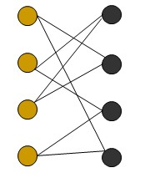
二分图

Slide 5
最大匹配的匈牙利算法
bool dfs(int u) //对左边的顶点u寻找增广路
{
for (int i = 1; i <= n; ++i)
{
if (g[u][i] && !visit[i]) //如果节点i与u相邻并且未被查找过
{
visit[i] = true; //标记i为已查找过
if (match[i] == -1 || dfs(match[i])) //如果i未在前一个匹配M中，或者i在匹配M中，但是从与i相邻的节点出发可以有增广路径
{
match[i] = u; //记录查找成功记录，更新匹配M（即“取反”）
return true; //返回查找成功
}
}
}
return false;
}

Slide 6
最大匹配
在G的一个子图M中，M的边集中的任意两条边都不依附于同一个顶点，则称M是一个匹配。选择这样的边数最大的子集称为图的最大匹配问题,最大匹配的边数称为最大匹配数.如果一个匹配中，图中的每个顶点都和图中某条边相关联，则称此匹配为完全匹配，也称作完备匹配。

Slide 7
最优匹配
对于一个二分图，所有的边存在权值，且这个二分图存在完全匹配，求一个权值和最大的完全匹配。
我不会- -详情百度KM算法

Slide 8
例题
Poj1469:给出P门课程，N个学生，问能否从中选出P个学生，使每个学生上不同的课，且每个课程有一个学生。
Poj2446:给出一个矩形N*M棋盘，有K个格子是空洞，然后用2*1的矩形，对所有非空洞的格子进行覆盖，如果可以全部覆盖，就puts("YES");

Slide 9
Place the Robots（ZOJ1654）
问题描述
有一个N*M(N,M<=50)的棋盘，棋盘的每一格是三种类型之一：空地、草地、墙。机器人只能放在空地上。在同一行或同一列的两个机器人，若它们之间没有墙，则它们可以互相攻击。问给定的棋盘，最多可以放置多少个机器人，使它们不能互相攻击。
Empty
Grass
Wall

Slide 10
Place the Robots（ZOJ）
1
我们将每一行，每一列被墙隔开，且包含空地的连续区域称作“块”。显然，在一个块之中，最多只能放一个机器人。我们把这些块编上号。
2
3
4
5
1
4
同样，把竖直方向的块也编上号。
2
3

Slide 11
Place the Robots（ZOJ）
1
把每个横向块看作X部的点，竖向块看作Y部的点，若两个块有公共的空地，则在它们之间连边。
2
3
4
于是，问题转化成这样的一个二部图：
5
1
1
2
3
4
5
4
2
3
1
2
3
4

Slide 12
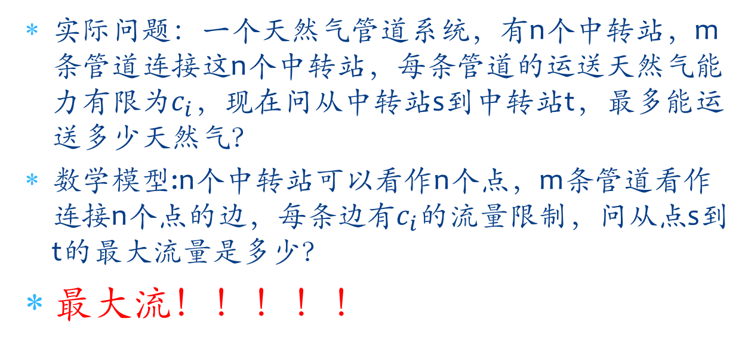
网络流——最大流
实际问题：一个天然气管道系统，有n个中转站，m条管道连接这n个中转站，每条管道的运送天然气能力有限为$c_{i}$，现在问从中转站s到中转站t，最多能运送多少天然气？
数学模型:n个中转站可以看作n个点，m条管道看作连接n个点的边，每条边有$c_{i}$的流量限制，问从点s到t的最大流量是多少？
最大流！！！！！

Slide 13
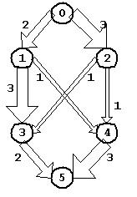
最大流

Slide 14
最大流——Ford-Fulkerson方法
增广路与残留网络
增广路径可以看作是源点s到汇点t的一条路径，并且沿着这条路径可以增加更多的流。
给定一个流网络G和一个流，流的残留网G_{f}拥有与原网相同的顶点。原流网络中每条边将对应残留网中一条或者两条边，对于原流网络中的任意边(u, v)，流量为f(u, v)，容量为c(u, v)：
如果f(u, v) > 0，则在残留网中包含一条容量为f(u, v)的边(v, u);
如果f(u, v) < c(u, v)，则在残留网中包含一条容量为c(u, v) - f(u, v)的边(u, v)。

Slide 15
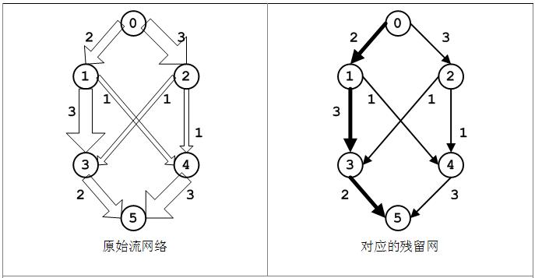
最大流

Slide 16
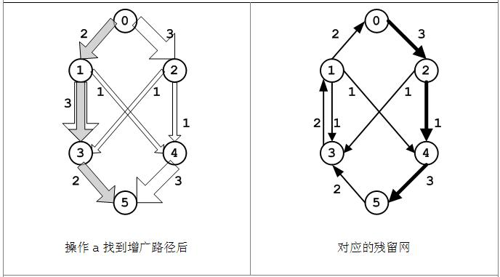
最大流

Slide 17
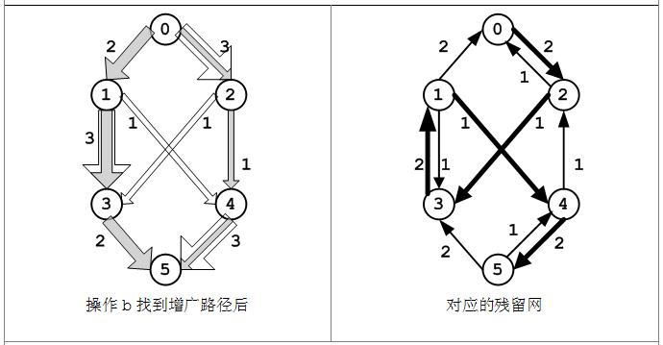
最大流

Slide 18
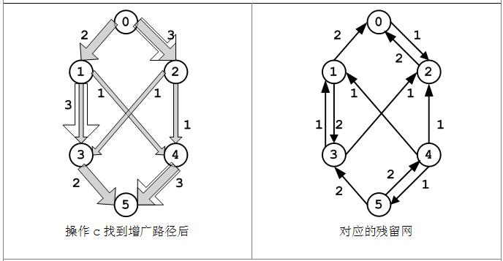
最大流

Slide 19
增广路的证明？
通过最大流最小割定理证明，大家自行百度

Slide 20
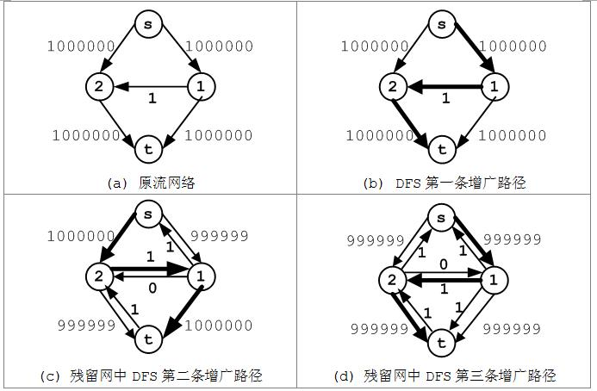
Ford-Fulkerson方法的实现

Slide 21
Edmonds_Karp算法
int bfs()
{ int i,t; memset(path,-1,sizeof(path)); path[start]=0,flow[start]=INF; q.push(start); while(!q.empty()){ t=q.front(); q.pop(); if(t==end) break; for(i=1;i<=m;i++){ if(i!=start && path[i]==-1 && map[t][i]){ flow[i]=flow[t]<map[t][i]?flow[t]:map[t][i]; q.push(i); path[i]=t; } } } if(path[end]==-1) return -1; return flow[m]; //一次遍历之后的流量增量 }

Slide 22
Edmonds_Karp算法
int Edmonds_Karp(){ int max_flow=0,step,now,pre; while((step=bfs())!=-1){ //找不到增路径时退出 max_flow+=step; now=end; while(now!=start){ pre=path[now]; map[pre][now]-=step; //更新正向边的实际容量 map[now][pre]+=step; //添加反向边 now=pre; } }
return max_flow; }

Slide 23
最大流最小割
流网络G=(V, E)的割(S, T)将V分为S和T=V-S两个部分，使得源点s∈S，汇点t∈T。如果f是一个流，则穿过割(S, T)的流用f(S, T) = Σ_{u∈S}Σ_{v∈T} f(u, v)表示，割(S, T)的容量用C(S, T) = Σ_{u∈S}Σ_{v∈T} c(u, v)。
最大流最小割定理：一个网中所有流中的最大值等于所有割中的最小容量。并且可以证明一下三个条件等价：
f是流网络G的一个最大流；
残留网Gf不包含增广路径；
G的某个割(S, T)，满足f(S, T) = c(S, T).

Slide 24
最大流最小割
某些最大流用最小割的思路去做会简单很多
例题：ZOJ3764
题意：一个图，每条边上有一个流量限制，现在去掉一些边，使给定两个点之间的流量最小。最多10个点，1000条边。
其他题目：poj1815，POJ 2987，自己做

Slide 25
补充
二分图可以用最大流的思路去做。
在二分图的基础上加入一个源点和汇点，将原二分图中的边变为有向边，使其容量为1，再对他实施最大流即可。
为什么？？？

Slide 26
补充
水平有限！
更多最大流内容请百度或者参考以下博客。
http://jijiwaiwai163.blog.163.com/blog/static/186296211201262225242674/

Slide 27
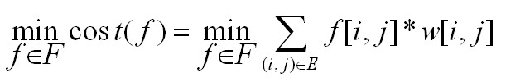
最小费用最大流
带有费用的网络流图： G=（V，E，C，W） V：顶点； E：弧；C：弧的容量；W：单位流量费用。 任意的弧<i,j>对应非负的容量c[i，j]和单位流量费用w[i，j]。满足： ① 流量f是G的最大流。 ② 在f是G的最大流的前提下，流的费用最小。
F是G的最大流的集合（最大流不止一个）：
在最大流中寻找一个费用最小的流 f．

Slide 28
最小费用最大流
方法和最大流类似，找增广路。
区别在于找增广路的同时兼顾费用。
将bfs改造成spfa

Slide 29
最小费用最大流
bool spfa(){ // 源点为0，汇点为n。 int i, head = 0, tail = 1; for(i = 0; i <= n; i ++){ dis[i] = inf; vis[i] = false } dis[0] = 0; que[0] = 0;
vis[u] = true; while(tail > head){ // 这里最好用队列，有广搜的意思，堆栈像深搜。 int u = que[head ++];
for(i = edgeHead[u]; i != 0; i = edge[i].next){ int v = edge[i].v; if(edge[i].cap && dis[v] > dis[u] + edge[i].cost){ dis[v] = dis[u] + edge[i].cost; pre[v] = i; if(!vis[v]){ vis[v] = true; que[tail ++] = v; } } } vis[u] = false; } if(dis[n] == inf) return false; return true;}

Slide 30
最小费用最大流
void end(){ int u, p, sum = inf; for(u = n; u != 0; u = edge[edge[p].re].v){ p = pre[u]; sum = min(sum, edge[p].cap); } for(u = n; u != 0; u = edge[edge[p].re].v){ p = pre[u]; edge[p].cap -= sum; edge[edge[p].re].cap += sum; ans += sum * edge[p].cost; // cost记录的为单位流量费用，必须得乘以流量。 } }
int main(){
ans = 0; while(spfa()) end(); return 0; }

Slide 31
最小费用最大流
除此之外，还有消圈算法，这里不多作讲解，大家自行百度。

Slide 32
最大流一点技巧
一般我们做的网络流都是解决边有容量的图，如果一个图，不可避免的点也带有容量怎么办？
拆点！
若点a有容量c,则构造两个点a1,a2,a1和a2中间连一条有向边e，使边e的容量为c。将以a为终点的有向边的终点连到a1，将以a为起点的有向边的起点连到a2.
这样就将点上的容量转换到了边上，再实施我们的经典算法。

Slide 33
最大流一点技巧
这样做使点数乘2，边数加上了原有点数。增大了问题规模，是在没有更简便建图法的时候使用。

Slide 34
最后
网络流并非难在算法，而是难在建图，这次给出的例题基本都没有在建图上怎么难为大家，但是历年比赛的难点都是在转化问题上，也有少量是对网络流算法的改造，例如带有费用不固定边的费用流问题。
这些问题都要具体问题具体分析，多做题是关键！

